Slide 1
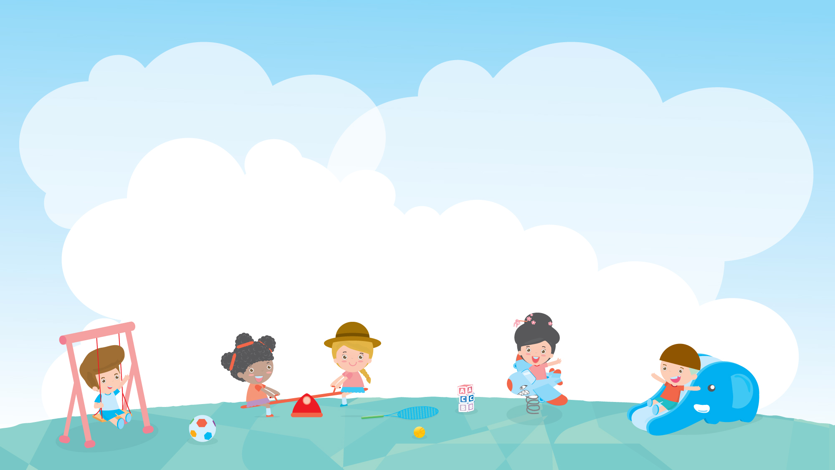
세계 여러 나라의 전통놀이를 활용한
부모-자녀 상호작용 놀이 활동
내 몸의 이름을 알아요 – 머리 어깨 무릎 발

Slide 2
23회기
내 몸의 이름을 알아요 – 머리 어깨 무릎 발
활동수준ㅣ
★★☆(할 수 있어요!)
놀이
영역
신체·건강
인지·언어
자녀
연령
0~1세
2세
사회·정서
예술·표현
3~5세
6~7세
놀이
목표
자신의 신체를 인식하고, 신체 부위에 관해 알아요
다른 사람의 말과 표정, 몸짓에 주의를 기울여요
‘머리 어깨 무릎 발’ 노래 음원, 동영상, 슬리퍼 혹은 가벼운 신발,
시작 선을 표시할 수 있는 테이프 또는 선, ‘Finger family’ 악보 및 음원,
‘머리 어깨 무릎 발’ 가사 판과 그림, 손가락 그림, 점수판
놀이
자료

Slide 3

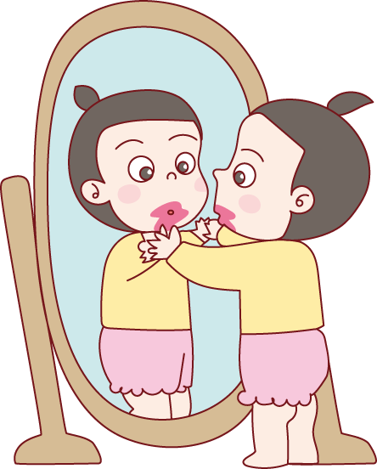
23회기
내 몸의 이름을 알아요 – 머리 어깨 무릎 발
에피소드
거울을 보고 있는 전통이의 얼굴에 립스틱을 묻혔더니,
전통이가 계속 거울을 만지며 닦아내려 하고 있어요.
옆에서 보던 언니가 전통이의 얼굴에 묻은 립스틱을 닦아주네요.

Slide 4
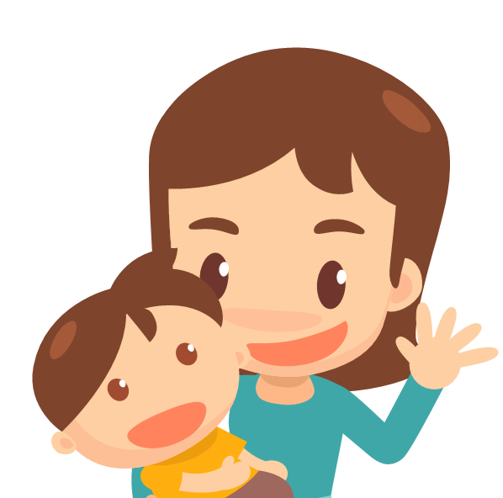
23회기
내 몸의 이름을 알아요 – 머리 어깨 무릎 발
마음을 열어요
서로 이름 알아 맞추기를 한 명씩 돌아가며 하고 인사 나눠요
‘DADDY FINGER, DADDY FINGER, WHERE ARE YOU?
HERE I AM, HERE I AM, HOW DO YOU DO’를 함께 불러 보며
율동을 하고 다섯 손가락을 돌아가며 불러요

Slide 5
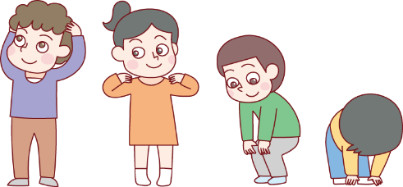
23회기
내 몸의 이름을 알아요 – 머리 어깨 무릎 발
놀이활동
도입
각국의 ‘머리 어깨 무릎 발’ 노래에 관해 들어보고 따라 불러요
10분
영아도 함께 신체 부위를 가리키며 따라 하도록 유도해주세요
다른 나라말로 들어보고 함께 불러보세요
· ‘머리 어깨 무릎 발’ 노래는 세계 여러 나라에서 불리는 노래예요
· 자기 나라말로 ‘머리 어깨 무릎 발’을 가르쳐주세요
※
연계놀이 : 머리 어깨 무릎 발

Slide 6
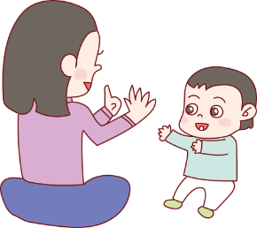
23회기
내 몸의 이름을 알아요 – 머리 어깨 무릎 발
놀이활동
전개
각 손가락의 이름에 관해 알아보세요. (예: 약지, 검지, 엄지, 중지, 소지)
30분
· 노래 불렀던 것처럼 이건 아빠 손가락이고, 엄지손가락이라고 불러요
‘어느 손’ 놀이를 하며 배웠던 손가락의 이름을 얘기해보세요
· 고개를 숙이고 눈을 감아보세요. 목 뒤를 콕 찍어볼게요.
· 어떤 손가락으로 찍었을까요?
손을 사용하지 않는 ‘신발 멀리 던지기 ’놀이를 해보세요
· 한쪽 발을 힘껏 들어 올려 신발을 멀리 날리는 거예요
신발이 날아가기 쉽게 신발 한 짝을 반쯤 벗어 놓고 시작해요
※
연계놀이 : 어느 손, 신발 멀리 던지기, 툼방 프레소(필리핀), 땃 런(베트남), 오하지키(일본)

Slide 7
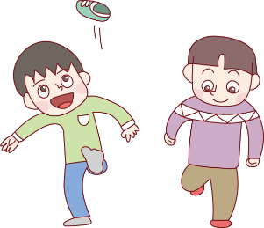
23회기
내 몸의 이름을 알아요 – 머리 어깨 무릎 발
놀이활동
휴식
엄마가 놀이 활동에 관해 궁금한 점이 있다면 이중언어 코치에게 질문해도 좋아요
10분
마무리
오늘 했던 놀이에 관해 이야기를 나눠요
10분
· 어렸을 때 신발 멀리 던지기 놀이를 해 보신 분 있으세요?
· 한국의 놀이와 어떤 부분이 비슷하고, 어떤 부분이 다른가요?

Slide 8
23회기
내 몸의 이름을 알아요 – 머리 어깨 무릎 발
마음을 나눠요
활동 후 엄마가 신체활동을 한 아이에게 베이비 마사지를 해주세요
머리, 어깨, 팔, 다리, 무릎, 발을 차례대로 마사지해주세요
긍정적이고 아이를 격려하는 말과 함께해주면 좋아요

Slide 9
23회기
내 몸의 이름을 알아요 – 머리 어깨 무릎 발
놀이 응용하기
놀이활동이
아이에게 어려울 때
손가락 맞추는 놀이만 하거나 신발 던지기 활동은 엄마가 도와서 진행해주세요
놀이활동이
아이에게 쉬울 때
신발 던지기 활동을 엄마랑 팀을 짜서 하거나 위치별로 점수를
다르게 정해 놓고 각각의 위치에 신발이 떨어졌을 때
그 점수를 합하는 방식으로 진행해주세요

Slide 10
23회기
내 몸의 이름을 알아요 – 머리 어깨 무릎 발
가정에서는 이렇게 놀아주세요
엄마 나라의 말로 해봐요
머리, 어깨, 무릎, 발, 손가락, 신발
확장놀이
실외놀이로 확장해서 신발 멀리 보내기 활동을 해 보세요
공 멀리 던지기 활동으로 변형시켜 해 보세요
아빠 함께해요
아이와 상황극을 만들어 놀이할 수 있는 한국의 전통놀이 ‘단지 팔기’ 놀이를 해보세요
- 단지 팔기 놀이는 아빠가 아이를 허리 뒤로 업고, 이리저리 다니며 “똥단지 팔아요.” 라며 외치는
놀이에요. 상대방이 얼마냐고 묻고 대답하면 사려고 하다가 코를 잡고 “안 산다.”고 하면
다른 곳으로 옮겨가서 반복하는 놀이에요.

